Slide 1
Queen Mary 分享会
汇报人: 邬佩珊
Notes:
大家好！我是24envs邬佩珊。今天我将会分享在Queen Mary暑课的一些体验。希望能给大家一些参考和建议。

Slide 2
目录
我为什么选择暑课
怎么选中Queen Mary
01
02
Queen Mary 校内生活
在伦敦生活的“衣食住行”
03
04
我收获了什么
05
Notes:
本次分享主要包含五个方面。首先阐述选择暑课的原因值；接着说明选中Queen Mary的考量因素；然后介绍该校校内生活的实际情况；再分享在伦敦生活的“衣食住行”；最后讲述我在本次暑课的收获。

Slide 3
我为什么选择暑课
01
Notes:
我们已经了解了分享会的大致框架，现在进入第一个关键话题——我为什么选择暑课。选择暑课对学生意义重大，能为学习生活带来诸多便利。接下来，让我们一起看看暑课具体有哪些吸引人的优势。

Slide 4

01
抵学分，减轻未来学业压力
参加暑课所获得的学分可以用于抵扣相应课程学分，而且不算绩点。这对于学生来说，可以在未来学期可以少修一些课程，有更多精力专注于其他方面的学习和发展，避免学业过于繁重，为自己的学习生活合理减负。
02
暑假时间长，适合“边玩边学”
BNBU暑假本身拥有较长的假期，可以为学生参加暑课提供了充足的时间。在暑课学习期间，学生可以在完成学习任务之余，利用剩余时间去游览当地的景点、体验特色文化。这样既能学到知识，又能享受游玩的乐趣，实现学习与娱乐的平衡。
Notes:
参加暑课有两大好处。其一，所获学分可抵课程学分且不算绩点，学生未来能少修课程，减轻学业压力，有更多精力发展其他能力。其二，BNBU暑假长，学生可“边玩边学”，在完成学习后游览当地、体验文化，平衡学习与娱乐。

Slide 5
怎么选中Queen Mary
02

Slide 6



01
地区偏好（英国，新加坡，香港优先）
02
专业相关优先（环科）+读研相关性
03
上课时间友好（10am-3pm，一周只上四天课）
Notes:
选择Queen Mary暑课有三个考量因素。一是地区偏好，英国、新加坡、香港优先；二是专业相关，环科专业且与读研相关；三是上课时间友好，10点到15点，一周仅四天课，能让学生更好平衡学习与生活。

Slide 7
Queen Mary 校内生活
03

Slide 8

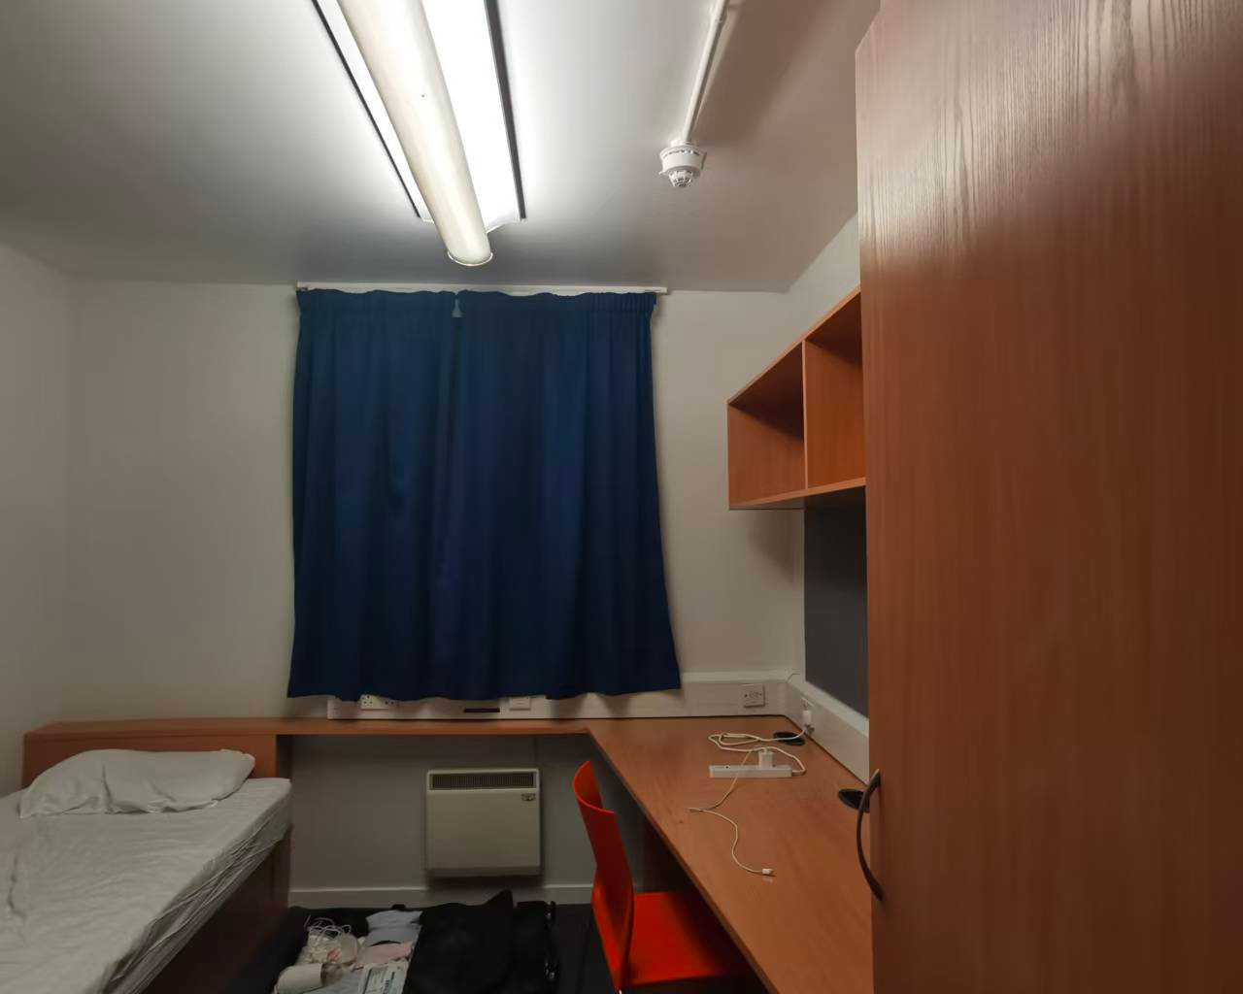
宿舍条件
单人间（配备独立卫生间）
多人间（公用卫生间）
夏季炎热
Queen Mary暑校宿舍没有安装空调，在夏季气温较高的时候，室内会比较炎热。
搬运行李不便
宿舍大多没有电梯，对于需要搬运很重行李的学生来说不太方便。
Notes:
Queen Mary暑校宿舍条件分为两种单人间（配备独立卫生间）多人间（公用卫生间）
但是夏季无空调，室内炎热；大多没电梯，搬运行李不便。大家需提前做好应对准备。

Slide 9
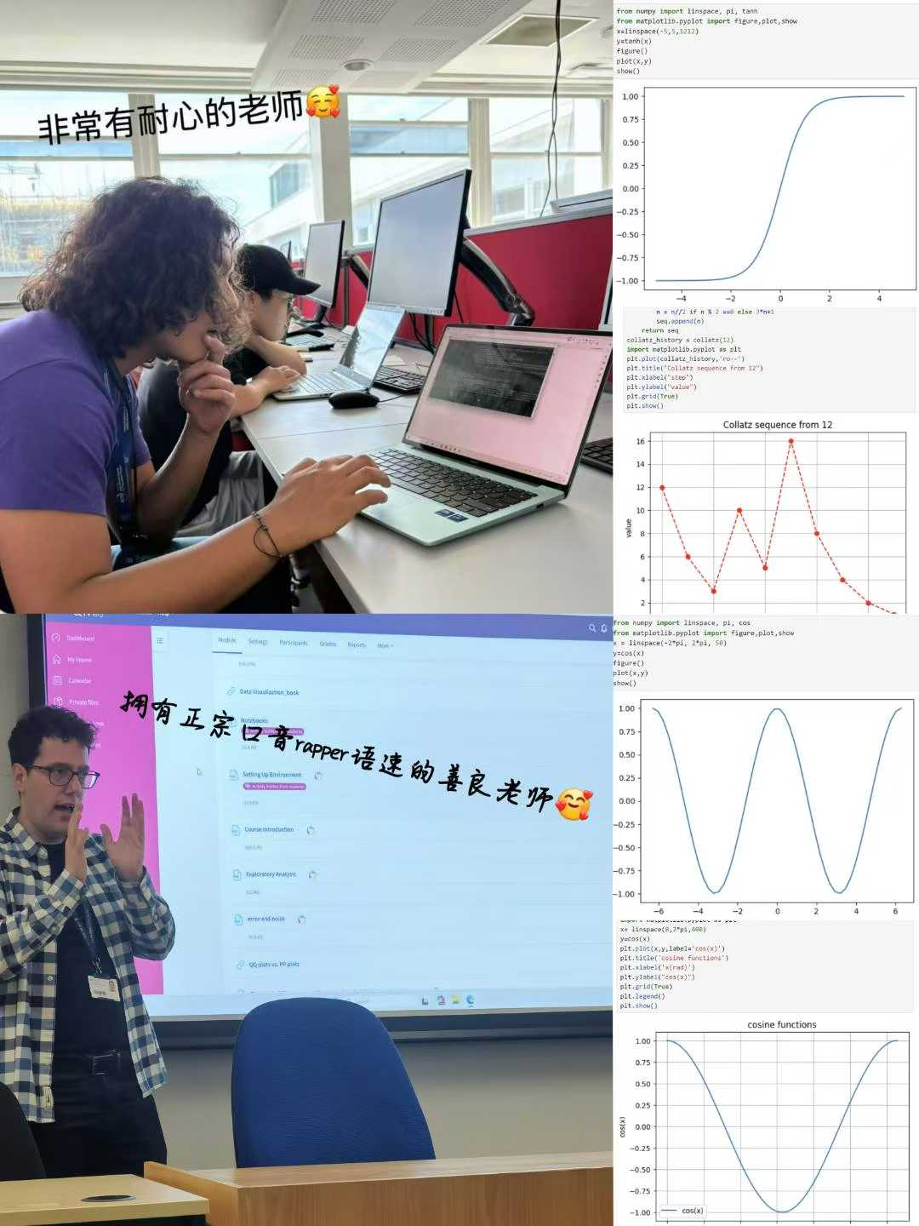
教师态度
授课老师友好
暑校的授课老师态度友好，他们乐于为学生答疑解惑，在教学过程中与学生积极互动，营造了良好的学习氛围，让学生们能够更好地投入到学习中。
工作划分明显
在英国每个人的工作职责都划分得很清楚。所以当您有需求时，可以先看看是哪方面的事情，然后直接找负责那一块的老师就行。这样能最快也最准确地帮到您。
Notes:
暑校授课老师态度友好，答疑解惑积极，教学互动频繁，营造了良好学习氛围，利于学生投入学习。然后就是，在英国一般每个人的工作职责都划分得很清楚。所以当您有需求时，可以先看看是哪方面的事情，然后直接找负责那一块的老师就行。这样能最快也最准确地帮到您。

Slide 10
在伦敦生活的“衣食住行”
04

Slide 11


衣
天气多变，雨伞不实用
建议带冲锋衣/外套
在伦敦生活，天气多变是一大特点。携带雨伞往往不太实用，因为可能来不及应对天气的快速变化。所以建议带上冲锋衣或外套，能更好地应对不同的天气状况，方便出行。
考虑到伦敦多变的天气，携带冲锋衣或外套是很有必要的。它们能在不同的天气条件下提供一定的防护，无论是刮风还是下雨，都能让你在出行时保持舒适，避免因天气变化而着凉。
Notes:
伦敦天气变幻莫测，带雨伞往往难以及时应对天气变化，而且英国风比较大，一般打伞感觉用处不大，而且那边下雨时间段很短暂，可能十多二十分钟就停了，然后因为伦敦天气比较随性，可能早上出门很冷，但是过一会又会热，然后又会降温，所以可以带个冲锋衣或外套，如果行李比较多，可以就带个冲锋衣

Slide 12




住
宿舍提供四件套，但建议自带防过敏
套房形式，男女混住可提前申请调整
暑校宿舍会提供四件套，但每个人的体质不同，为了避免过敏等不适情况，建议自带防过敏的床上用品。这样能让你在住宿期间更加安心，保障良好的睡眠质量。
宿舍采用套房形式，并且存在男女混住的情况。不过如果对此有顾虑，是可以提前申请调整的。这为居住者提供了一定的灵活性，能让大家根据自己的需求选择合适的居住环境。
公共空间做饭易触发烟雾报警器，注意油烟
建议带烧水杯，当地水质偏硬，建议买桶装水
在宿舍的公共空间做饭时，要特别注意油烟问题。因为公共空间做饭很容易触发烟雾报警器，引起不必要的麻烦。所以在做饭过程中，要采取有效的措施减少油烟产生，确保居住环境的安全。
由于当地水质偏硬，为了保证用水健康，建议带上烧水杯，并购买桶装水。烧水杯方便随时烧水，而桶装水可以避免因饮用硬水可能带来的身体不适，让生活更加便利和健康。
Notes:
暑校宿舍提供四件套，但为防过敏，建议自带床上用品，保障睡眠质量。宿舍是套房且男女混住，有顾虑可提前申请调整。公共空间做饭易触发烟雾报警器，要注意油烟。当地水质硬，建议带烧水杯并买桶装水，确保用水健康。

Slide 13
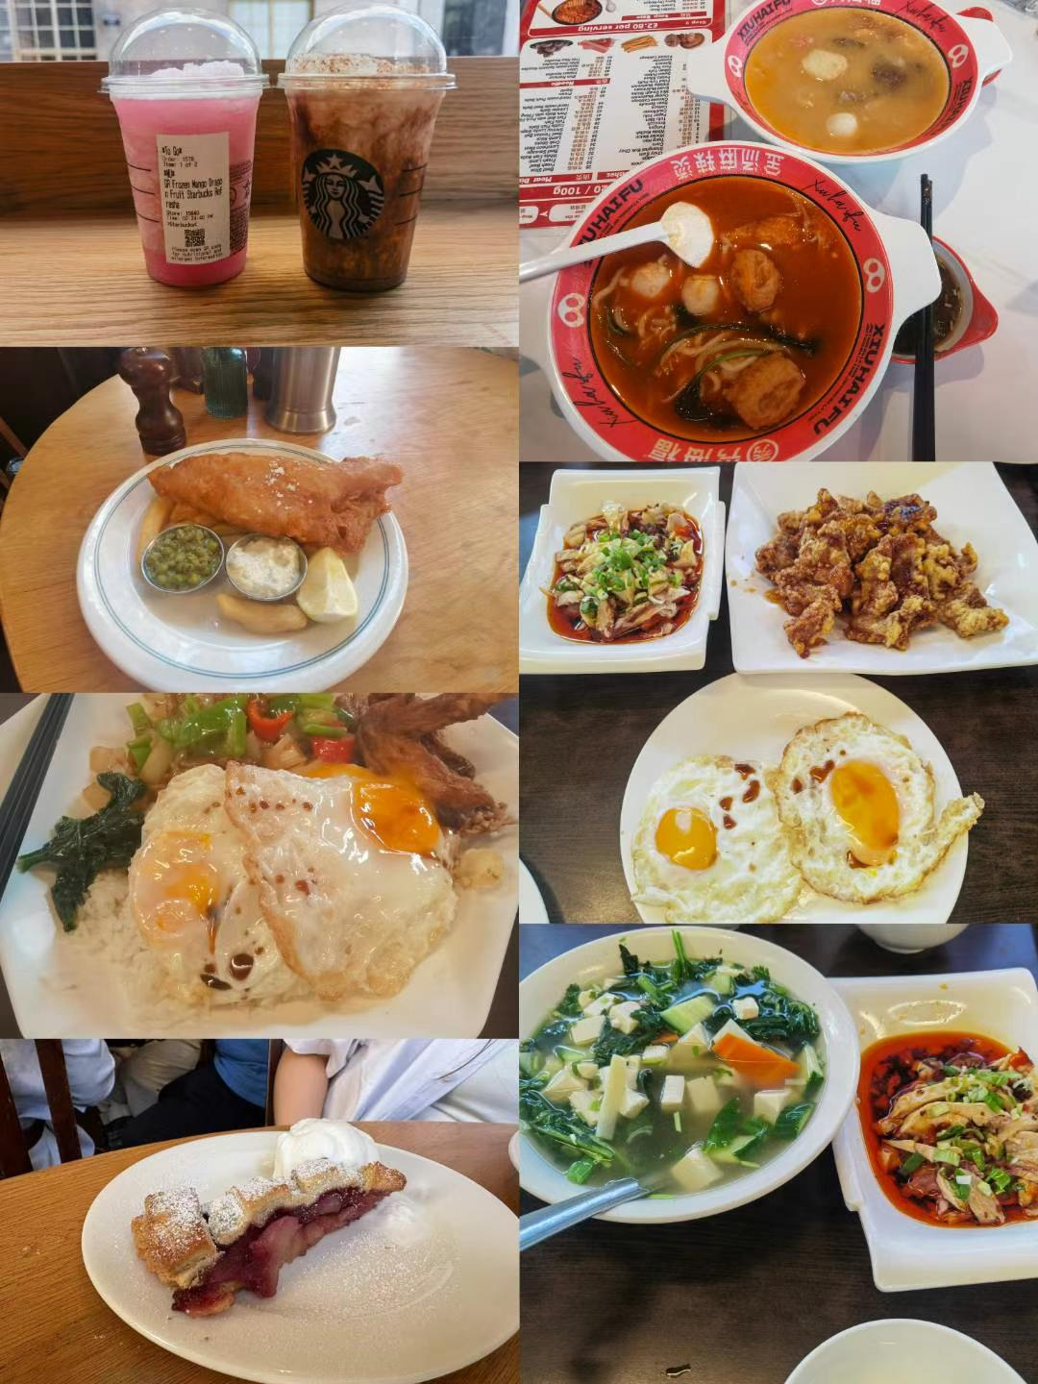
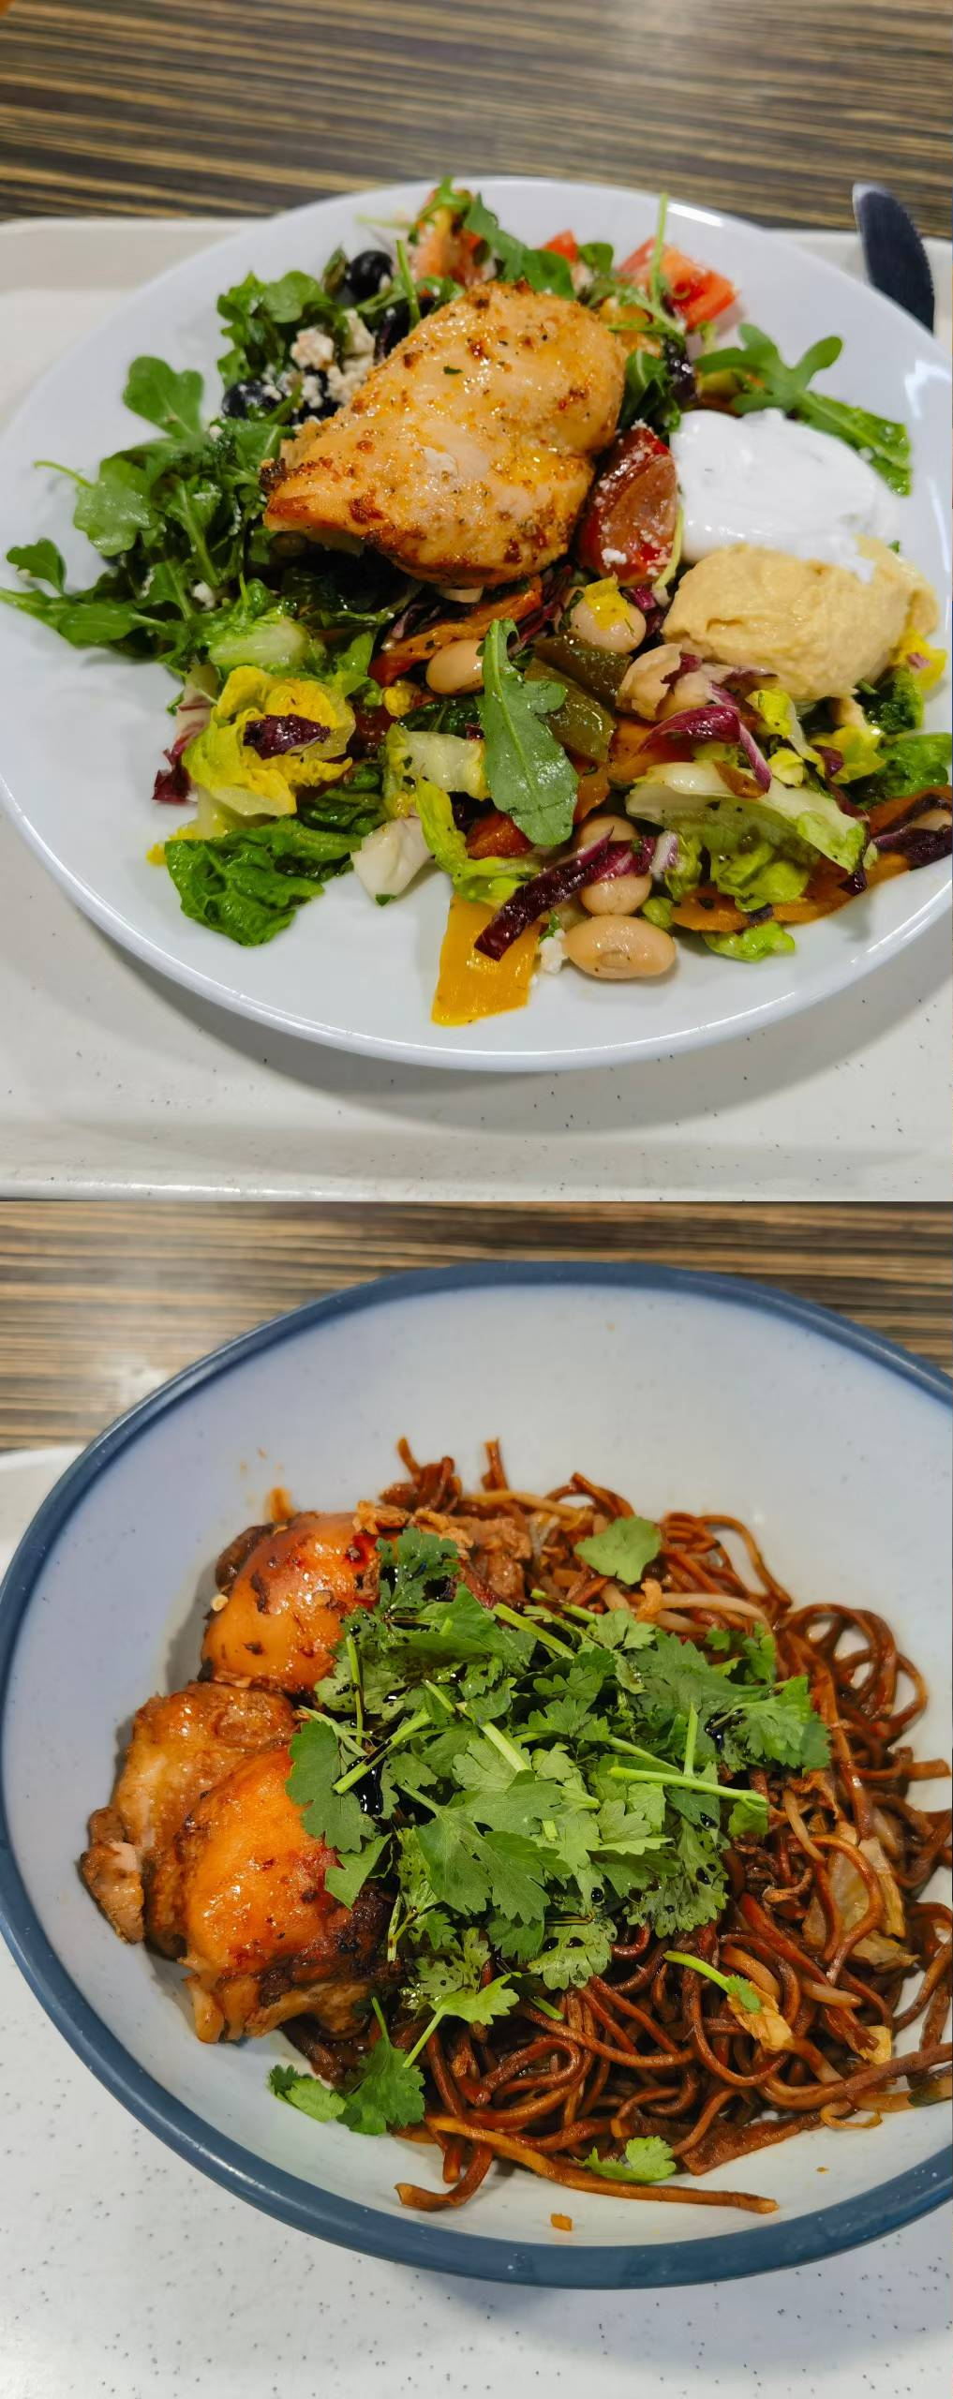
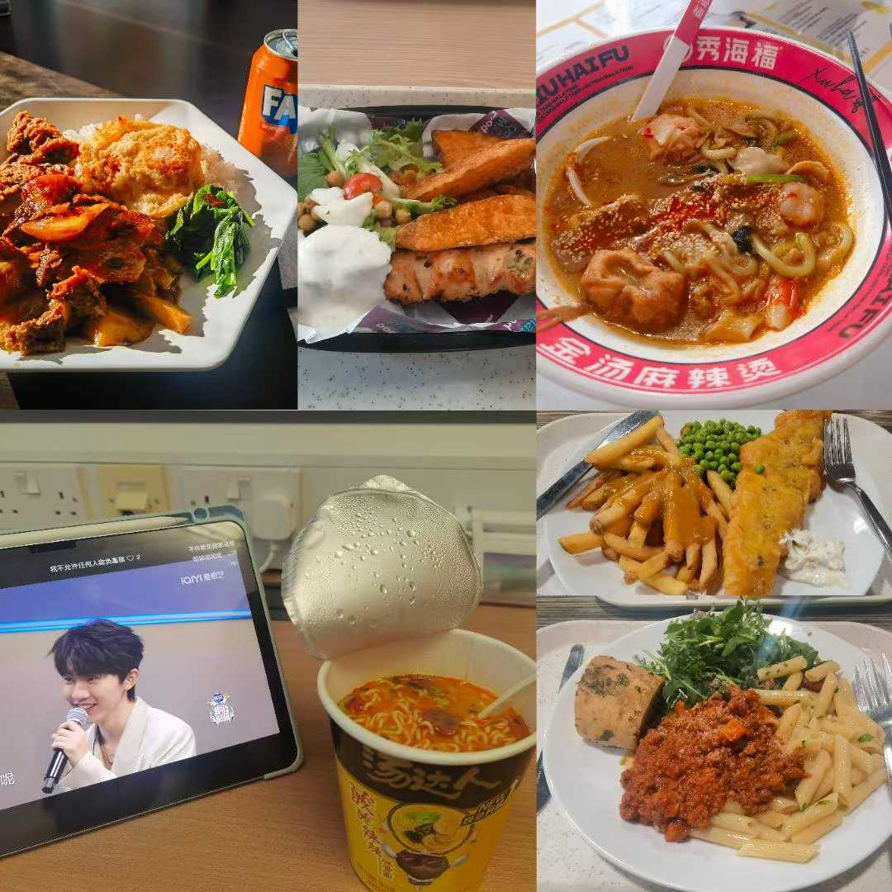
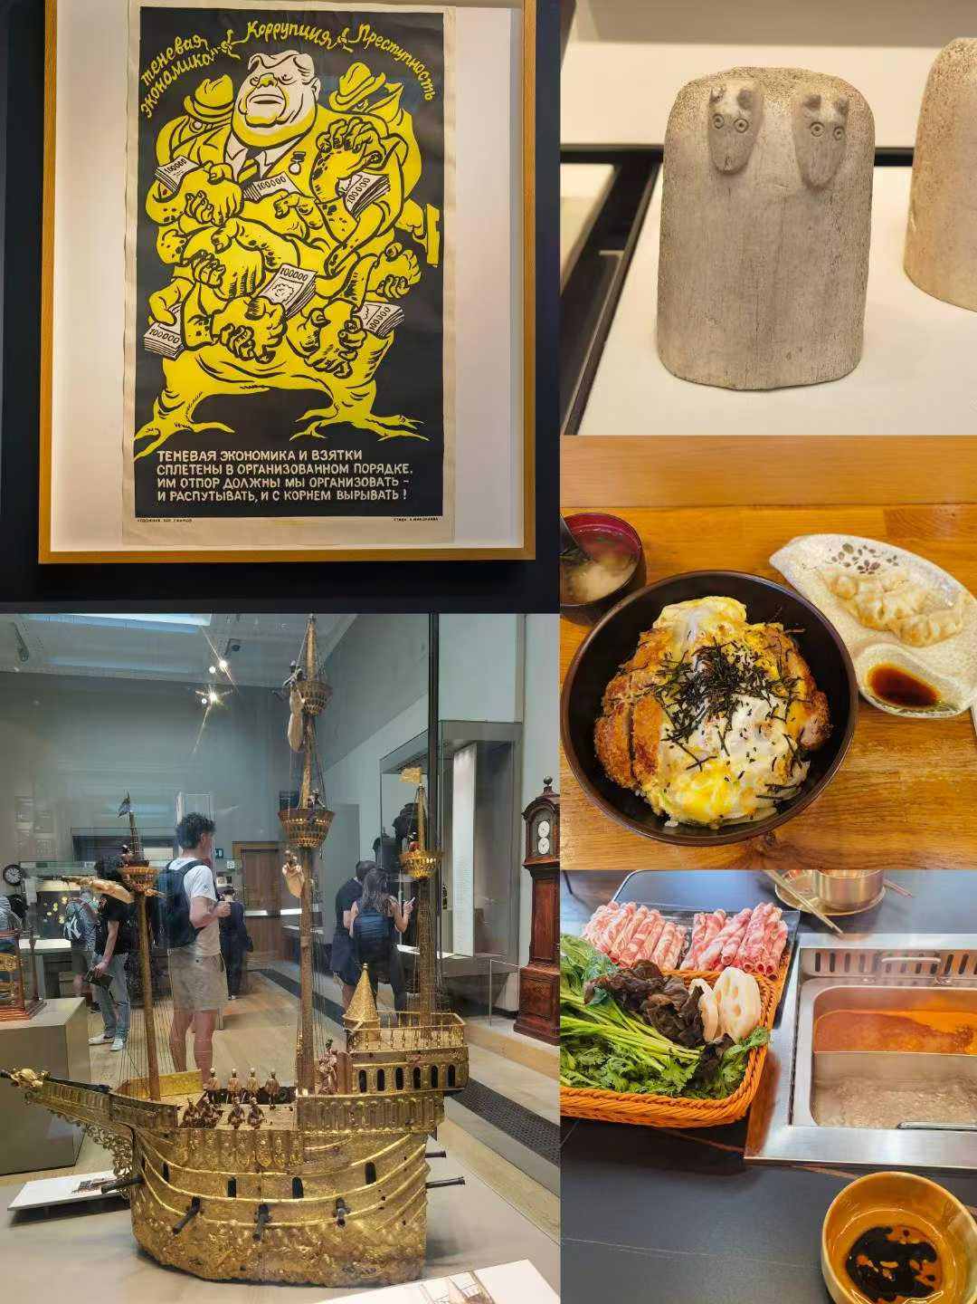
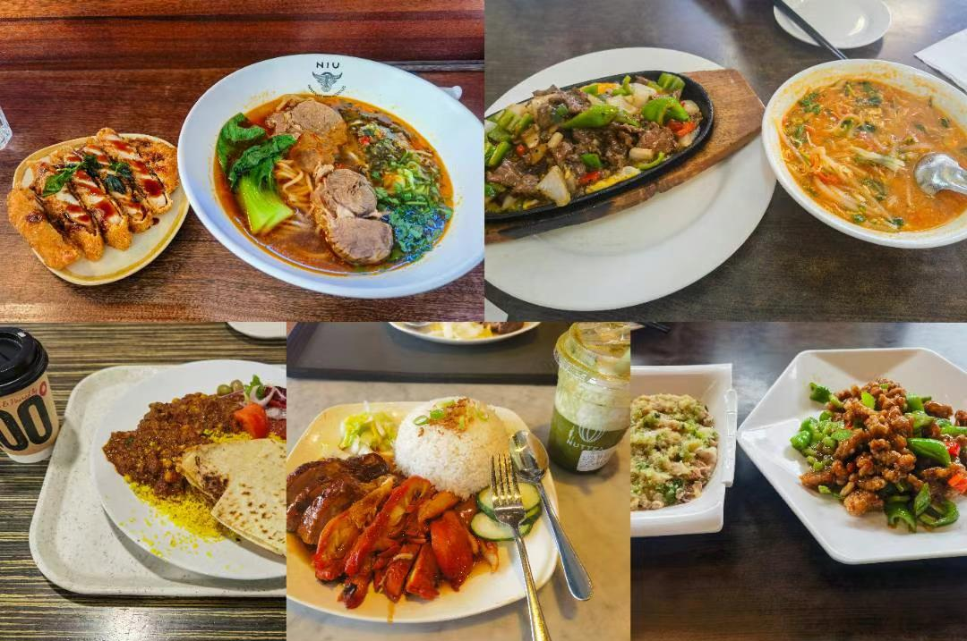
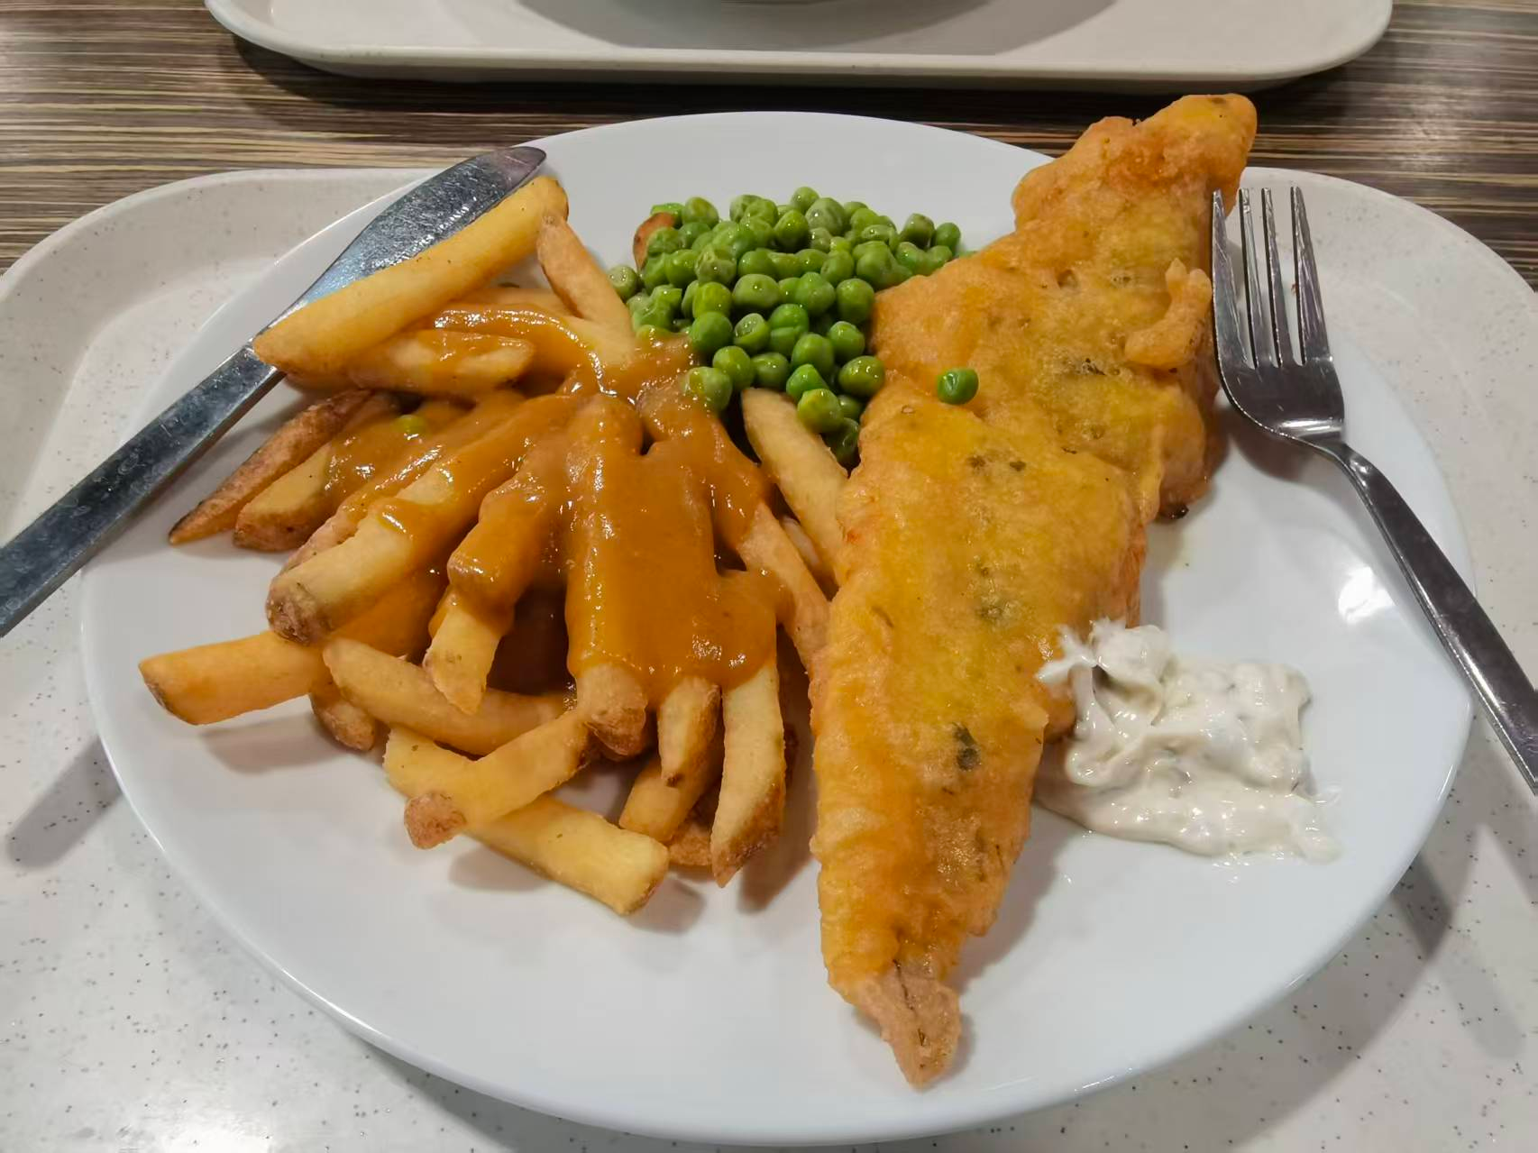
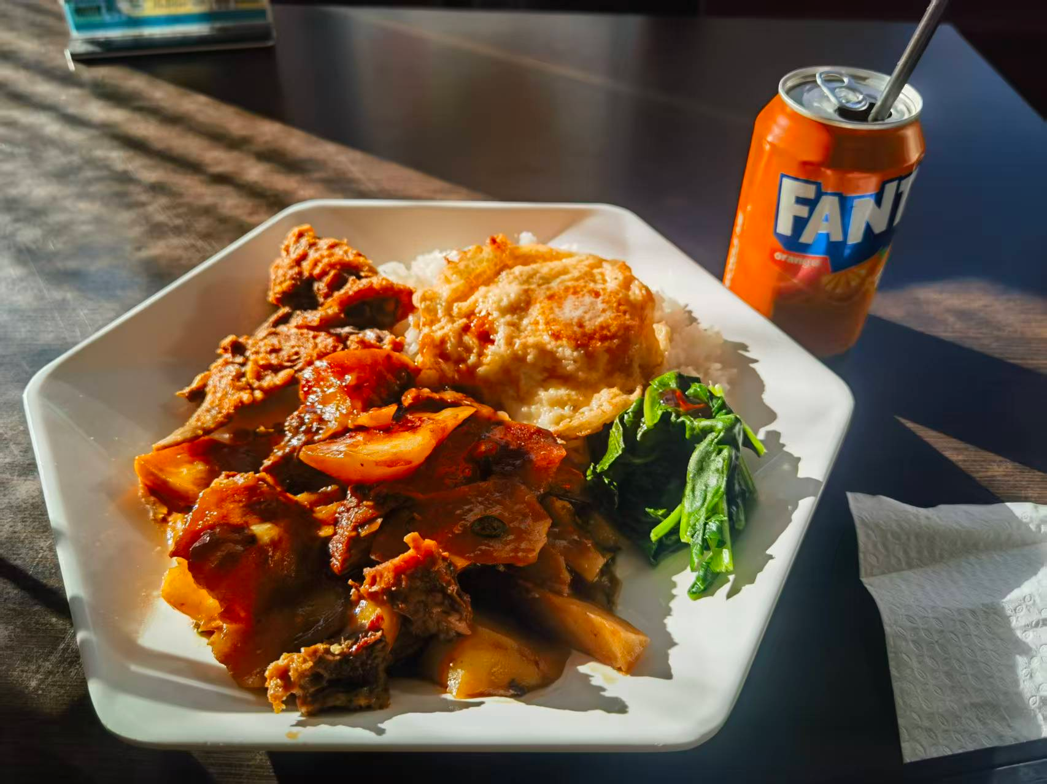
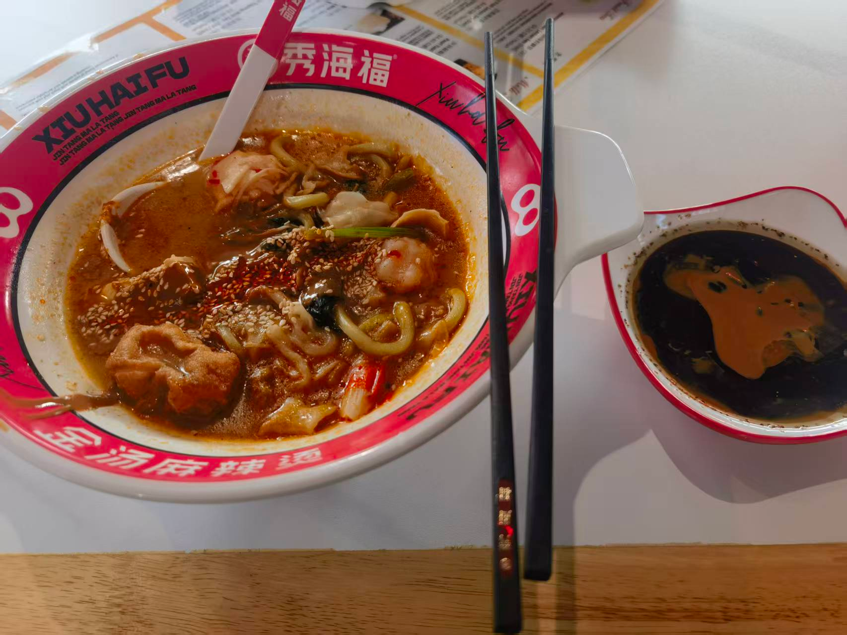
食
学校食堂不合口味，常外出就餐
推荐：学校附近中餐馆（学生套餐划算）
市中心区域美食多，游玩+吃饭一站式
Notes:
Queen Mary暑校学校好像有两个食堂。但是一般菜品很少，建议可以多出去吃吃，附近还是有很多好吃的

Slide 14
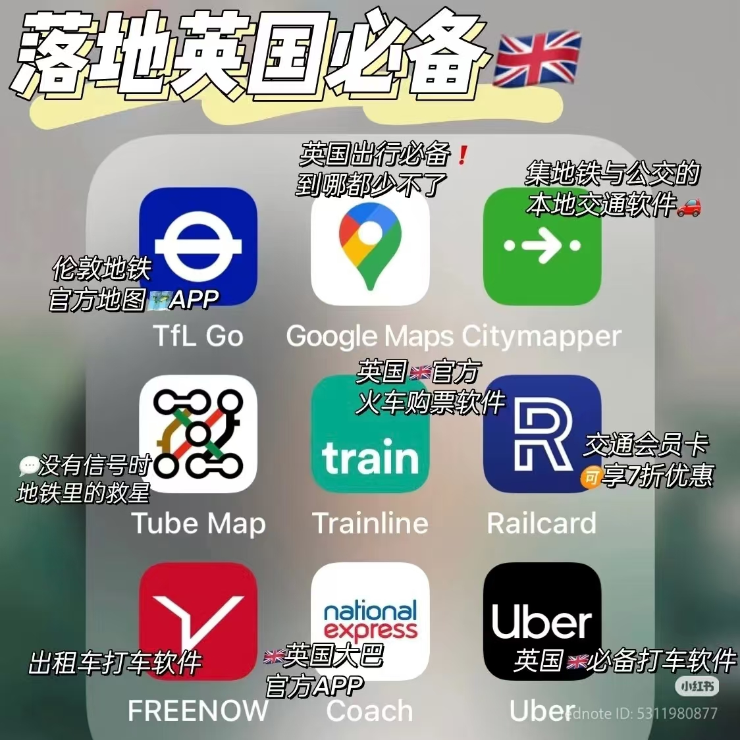
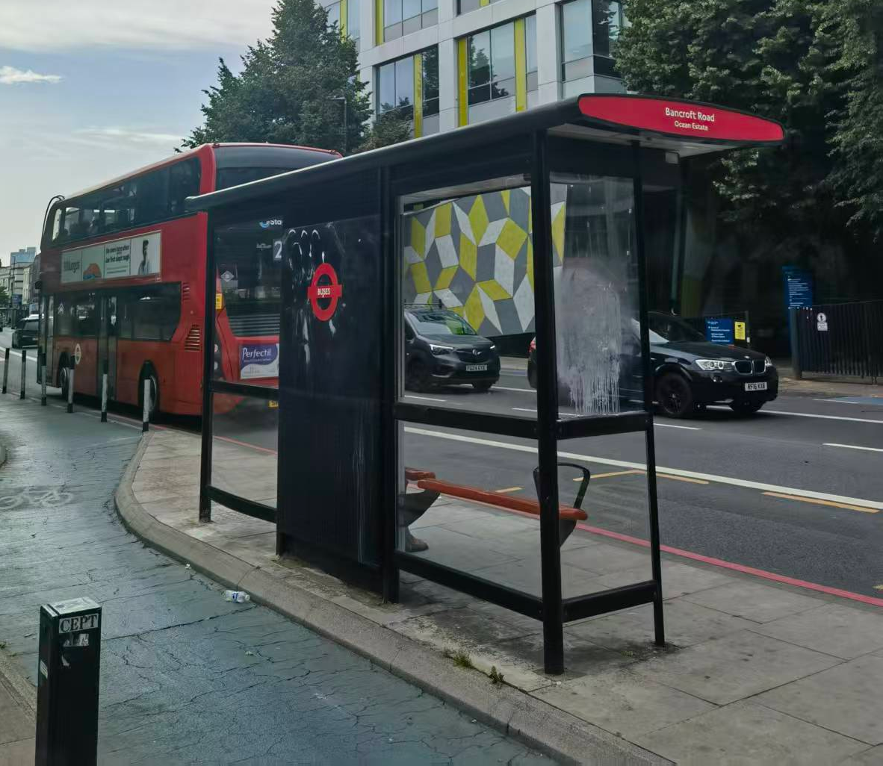
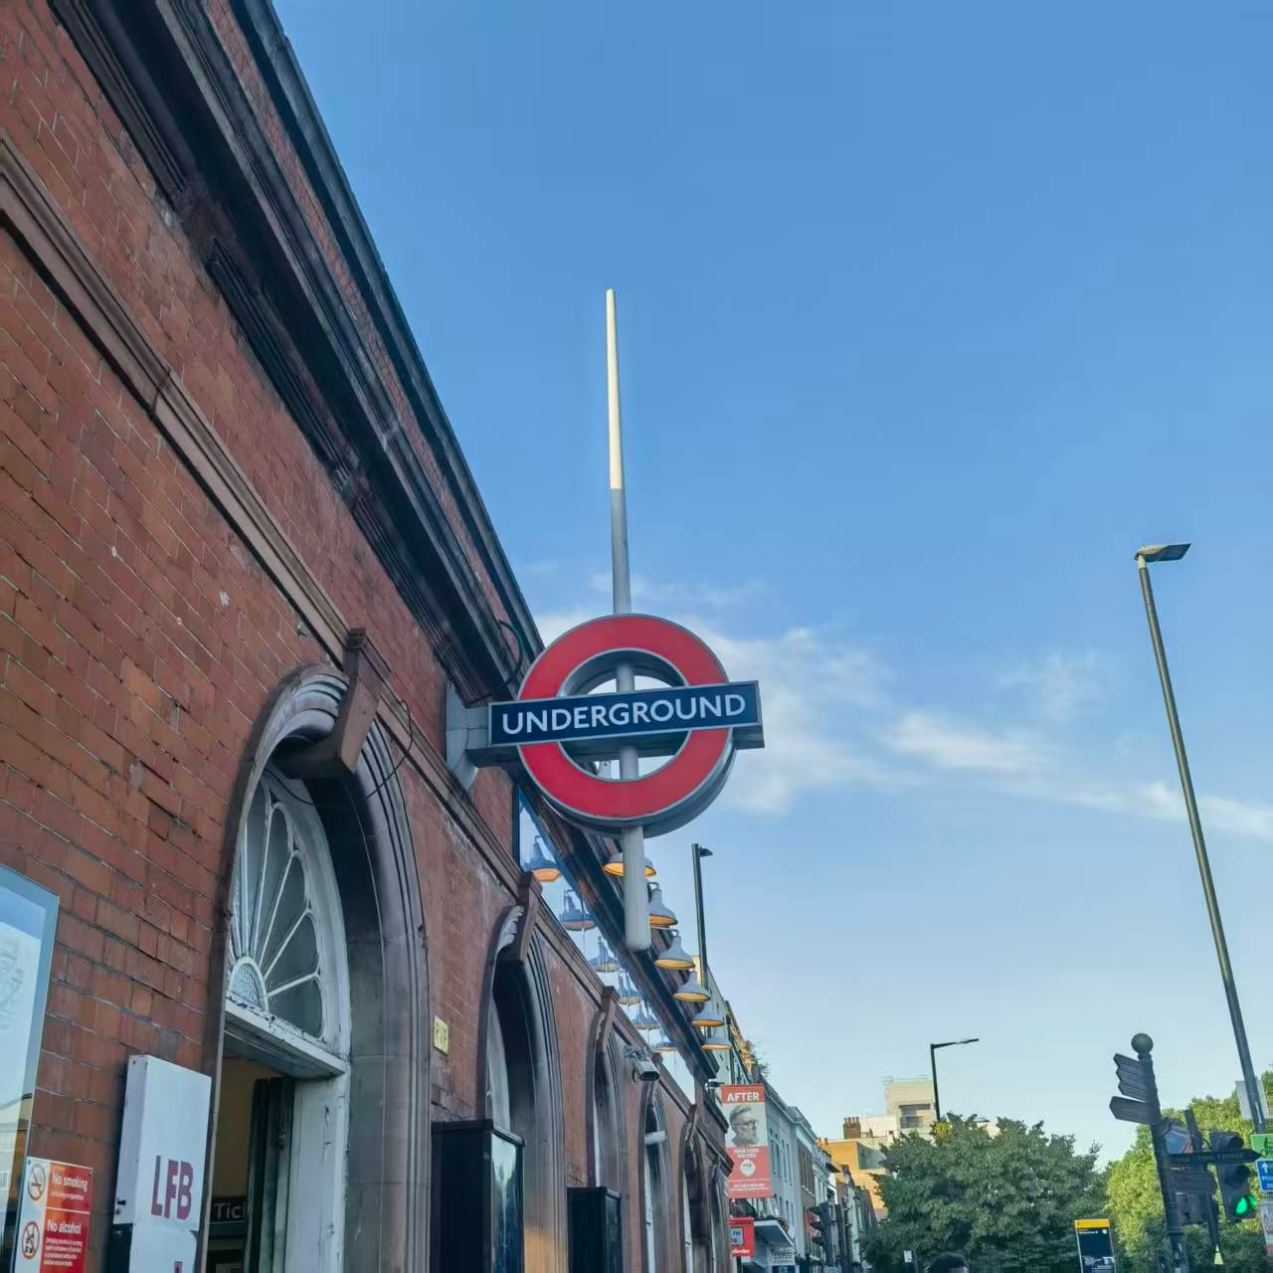
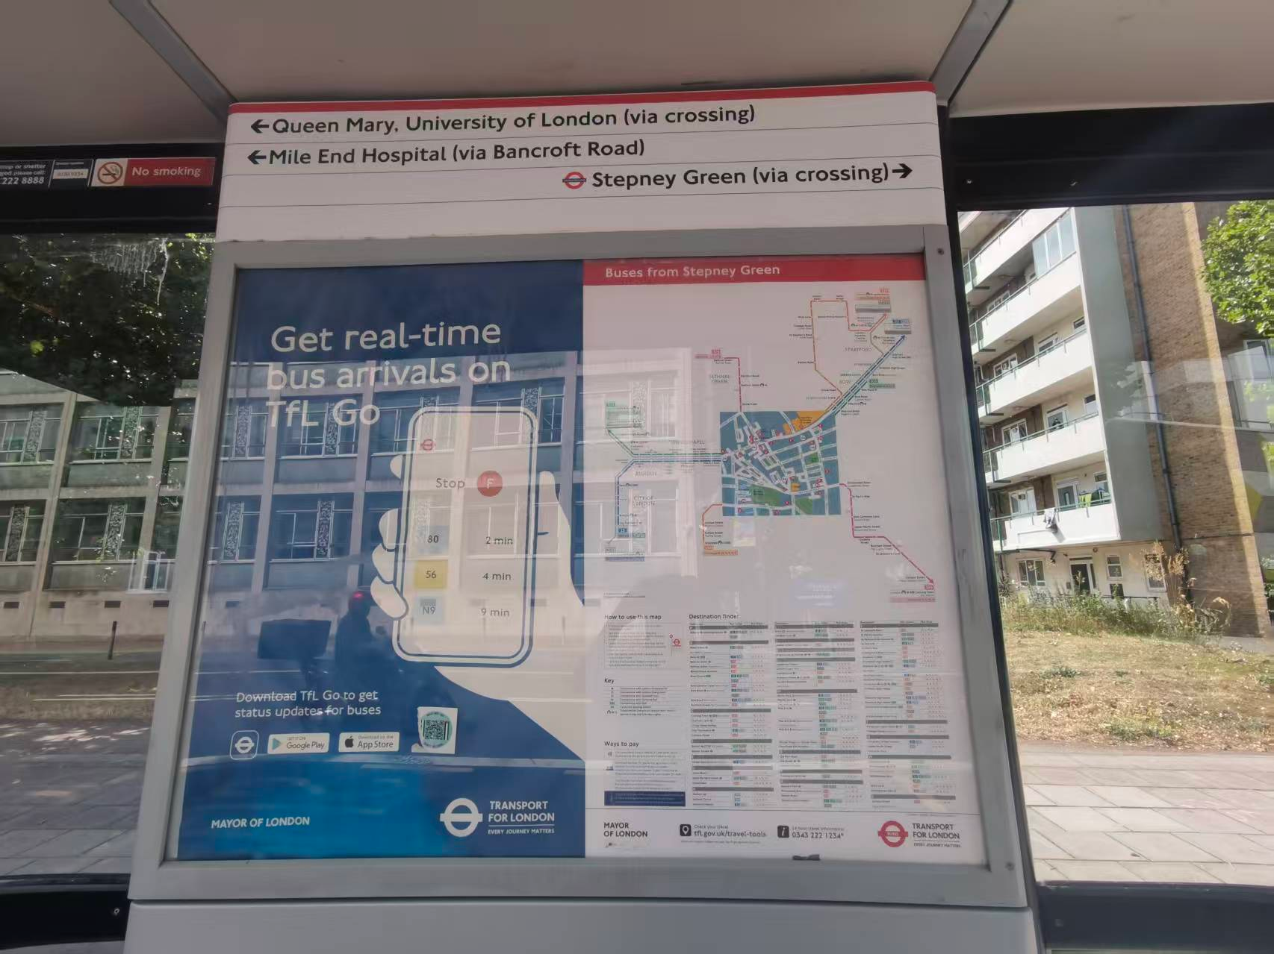

行-交通便利
下载地图
电话卡+流量卡
Notes:
在伦敦出行交通便利。为确保出行顺畅，要下载地图软件，方便规划路线。同时，准备电话卡和流量卡，我这次就是去伦敦，但是我没有准备流量卡，然后就是国际漫游，大概两周用了四百多，因为我可能大部分时间还是在找WiFi连接，所以还是建议办个卡会更加方便。

Slide 15
我收获了什么
05

Slide 16


沟通经验-主动提问，与老师建立联系 -问路.... 心态成长-从“怕失败”到“敢于尝试”

Slide 17
谢谢
Notes:
以上就是我今天的分享，谢谢大家。

